Slide 1
第九章
陣列與字串
學習一維、二維與多維陣列的使用
學習如何傳遞陣列給函數
認識字串，並學習與字串相關的函數
學習字元陣列的使用

Slide 2

一維陣列
9.1 一維陣列
陣列是相同型態之元素所組成的集合
在 C 語言中，陣列使用前必須先宣告：
一維陣列的宣告格式
資料型態 陣列名稱[個數];
下面是一維陣列宣告的範例：
int score[4]; /* 宣告整數陣列score，可存放4個元素 */
float temp[7]; /* 宣告浮點數陣列temp，可存放7個元素 */
char name[12]; /* 宣告字元陣列name，可存放12個元素 */

Slide 3
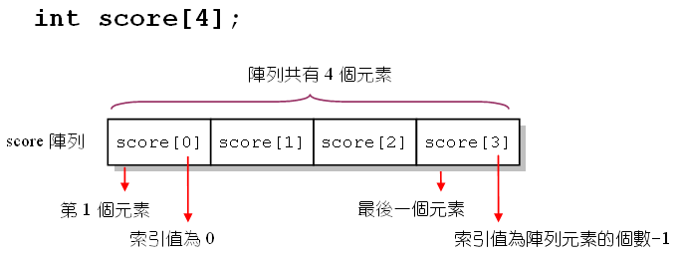
陣列的索引值
9.1 一維陣列
陣列中的元素是以索引值來標示存放的位置
陣列索引值的編號必須由0開始

Slide 4
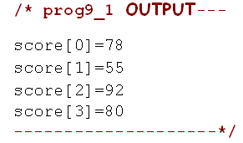
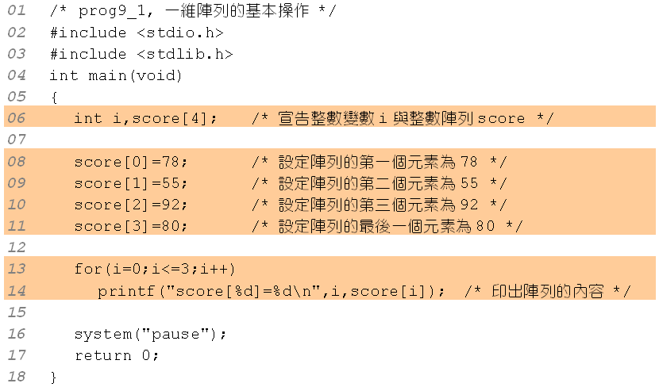
簡單的範例 (1/2)
9.1 一維陣列
一維陣列的基本操作：

Slide 5
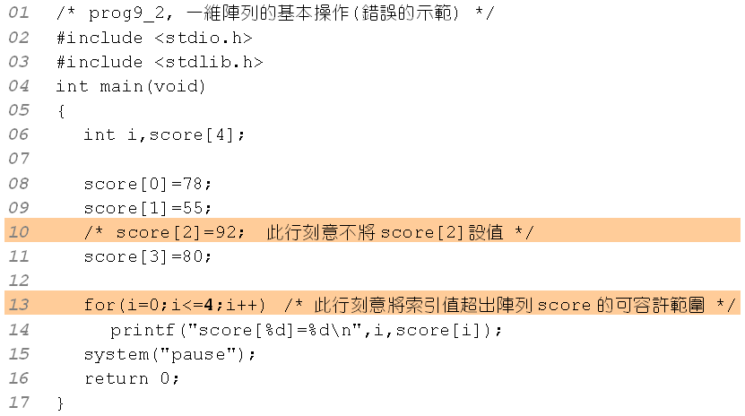
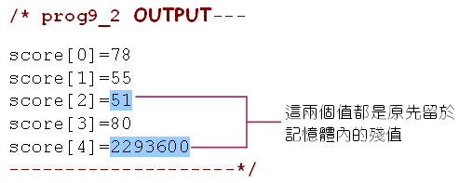
簡單的範例 (2/2)
9.1 一維陣列
一維陣列錯誤的範例

Slide 6
一維陣列初值的設定
9.1 一維陣列
一維陣列初值的設定格式：
一維陣列初值設定的格式
資料型態 陣列名稱[個數n]={初值1,初值2,…,初值n};
初值設定的範例：
  int score[4]={78,55,92,80};
  int score[]={60,75,48,92}; /* 省略元素的個數 */
  int data[5]={0};

Slide 7
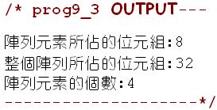
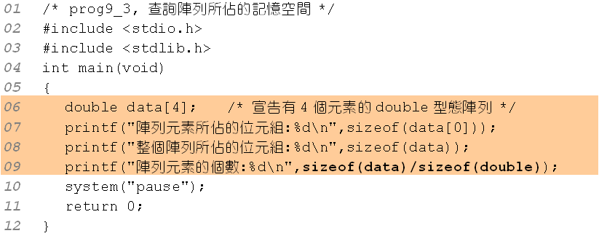
sizeof 關鍵字
9.1 一維陣列
查詢陣列所佔的記憶空間
查詢整個陣列所佔的位元組
sizeof(陣列名稱) /* 查詢陣列所佔的位元組 */

Slide 8
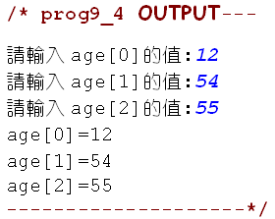
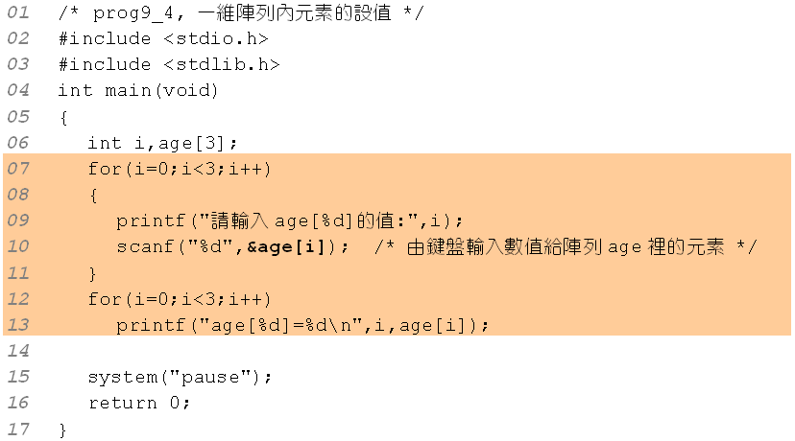
陣列元素的輸入
9.1 一維陣列
由鍵盤輸入資料來設定陣列元素：

Slide 9
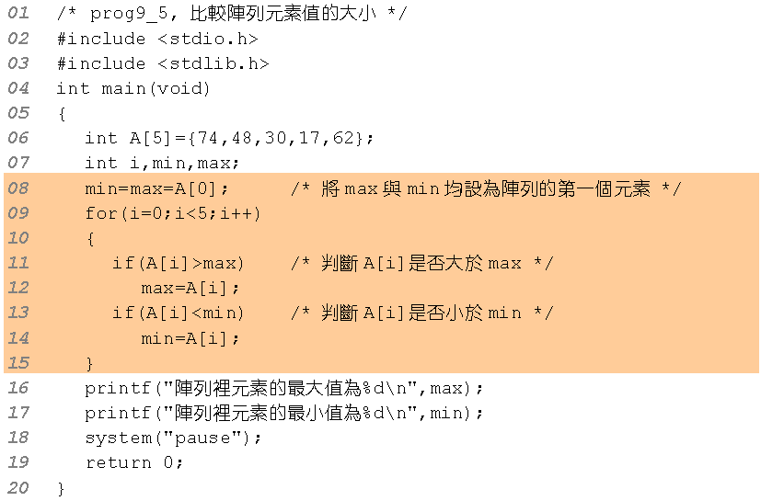
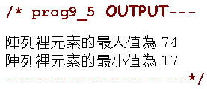
陣列的應用－最大與最小值
9.1 一維陣列

Slide 10
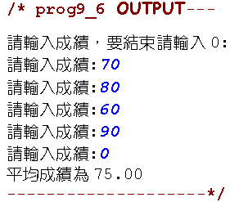
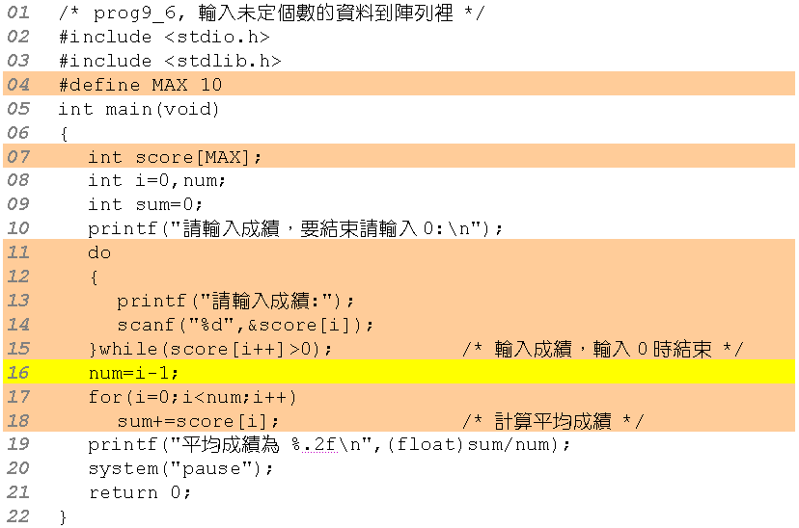
輸入個數未定的資料
9.1 一維陣列

Slide 11
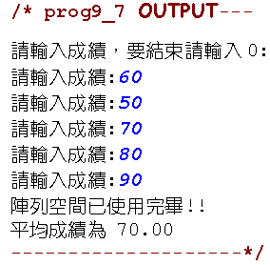
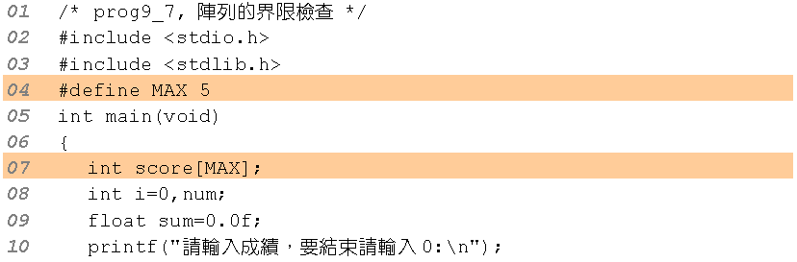
陣列界線的檢查 (1/2)
9.1 一維陣列
C語言不會自動檢查陣列界線 （可增快執行速度）
下面的範例加入了陣列界線的檢查：

Slide 12
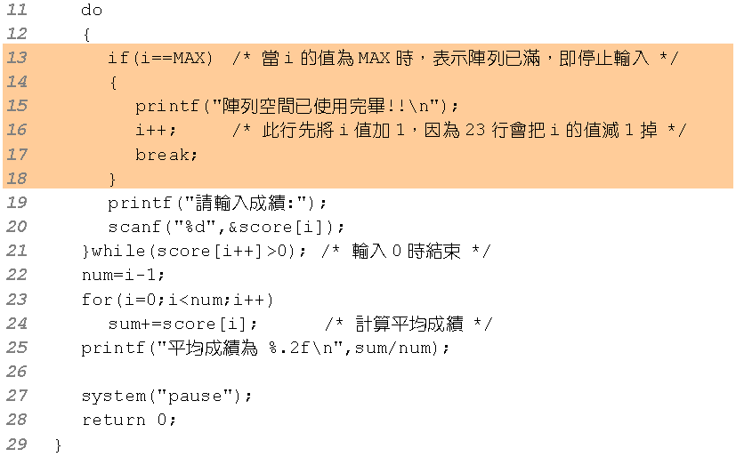
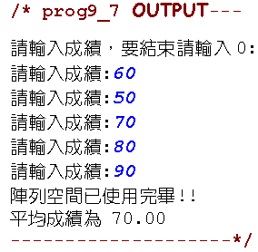
陣列界線的檢查 (2/2)
9.1 一維陣列

Slide 13
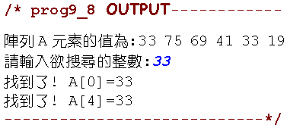
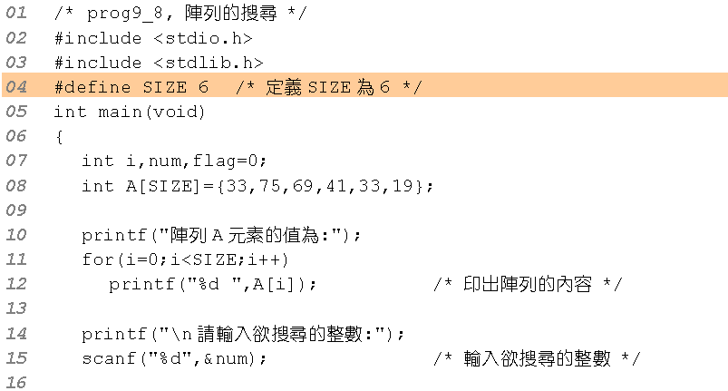
陣列資料的搜尋 (1/2)
9.1 一維陣列
在陣列中搜尋想要的資料：

Slide 14
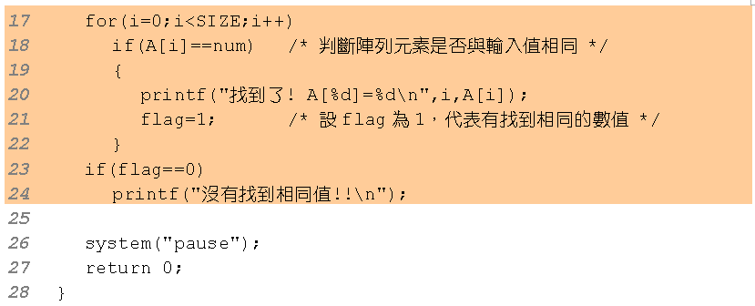
陣列資料的搜尋 (2/2)
9.1 一維陣列

Slide 15
二維陣列
9.2 二維陣列與多維陣列
二維陣列的宣告
二維陣列的宣告格式
資料型態 陣列名稱[列的個數][行的個數];
二維陣列宣告的範例：
int data[10][5]; /* 可存放10列5行個整數 */
float score[4][3]; /* 可存放4列3行個浮點數 */

Slide 16
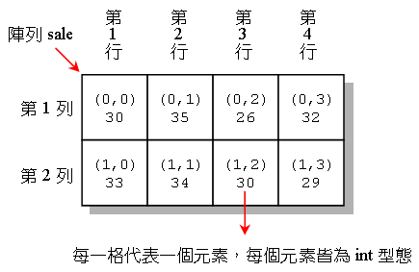
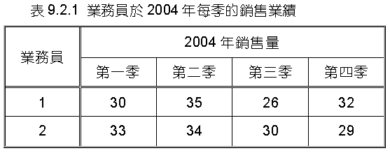
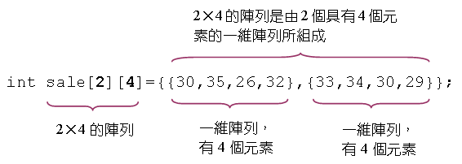

表格與二維陣列
9.2 二維陣列與多維陣列
二維的表格很適合用陣列來儲存：
業績以二維陣列表示
可以不填
寫成這樣較易理解

Slide 17
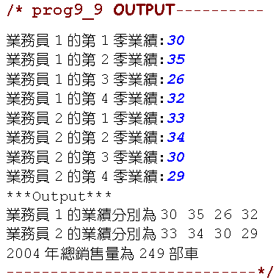
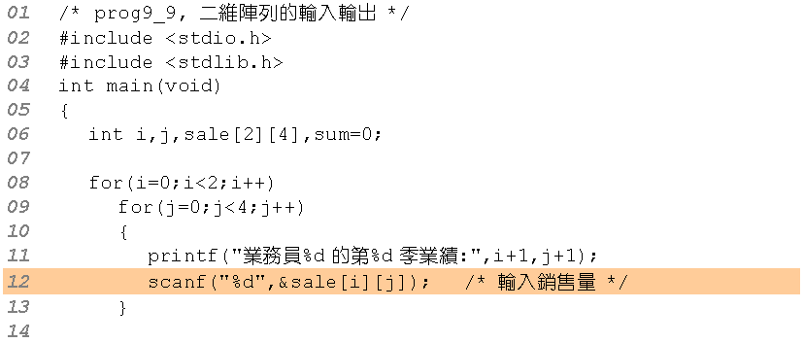
二維陣列元素的存取 (1/2)
9.2 二維陣列與多維陣列
利用巢狀迴圈依序輸入二維陣列的元素：

Slide 18
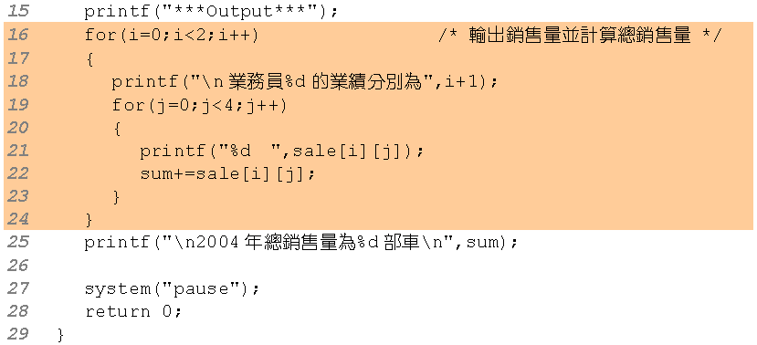
二維陣列元素的存取 (2/2)
9.2 二維陣列與多維陣列

Slide 19

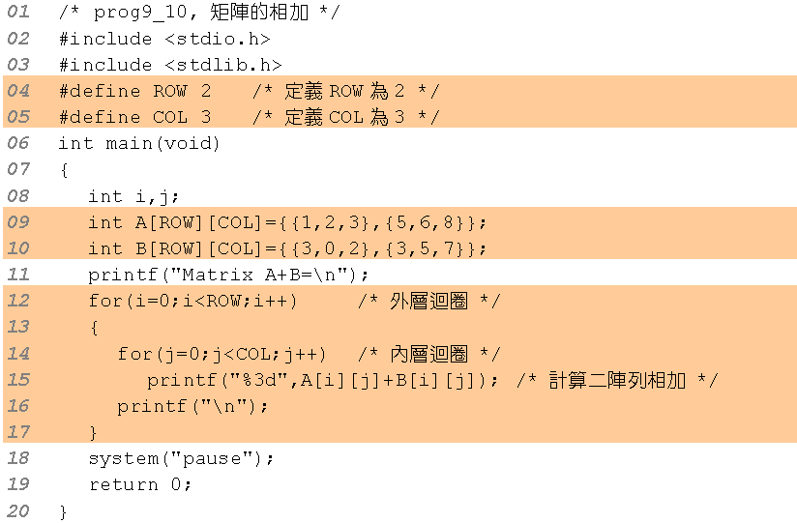

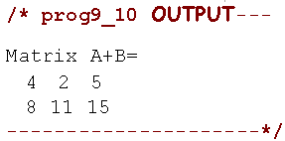
矩陣的加法運算
9.2 二維陣列與多維陣列

Slide 20
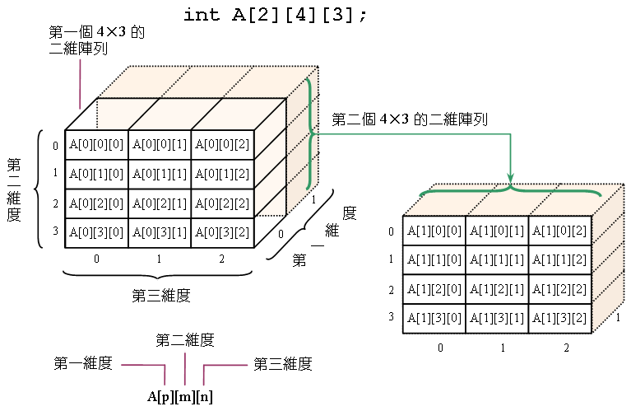
多維陣列
9.2 二維陣列與多維陣列
三維陣列的結構（以2×4×3的陣列為例）：

Slide 21
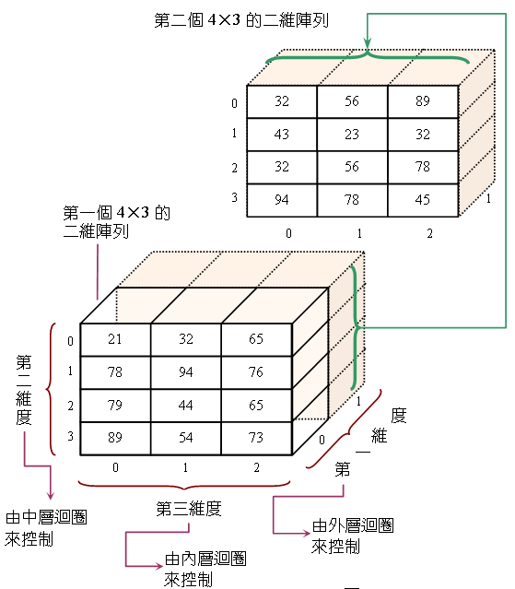
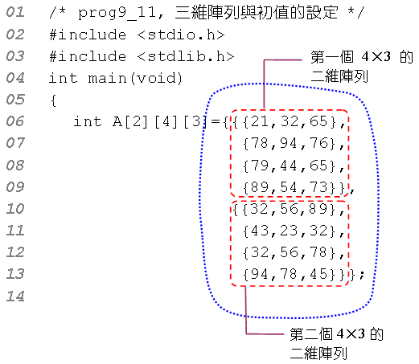
三維陣列的走訪 (1/2)
9.2 二維陣列與多維陣列
找出三維陣列裡，所有元素的最大值

Slide 22
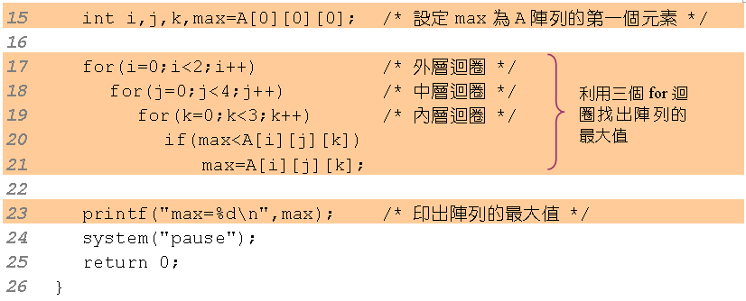

三維陣列的走訪 (2/2)
9.2 二維陣列與多維陣列

Slide 23
傳遞陣列到函數
9.3 傳遞陣列給函數
以一維陣列為引數來傳遞陣列的格式：
傳遞一維陣列到函數
傳回值型態 函數名稱(資料型態 陣列名稱[]); /* 原型 */
int main(void)
{
資料型態 陣列名稱[個數];
...
函數名稱(陣列名稱);
...
}
傳回值型態 函數名稱(資料型態 陣列名稱[] )
{
...
}
陣列大小可以省略

Slide 24

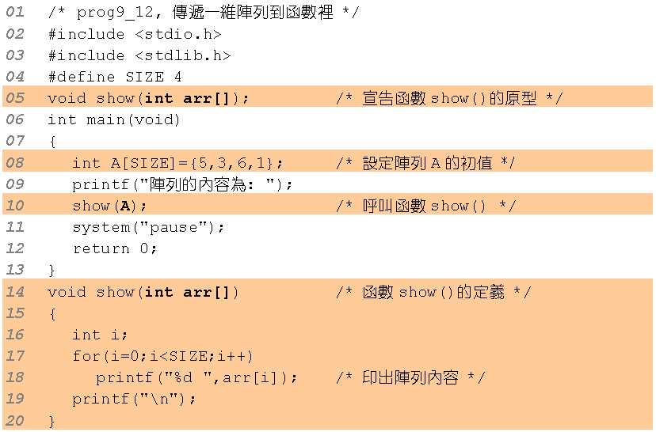
傳遞一維陣列的範例
9.3 傳遞陣列給函數

Slide 25
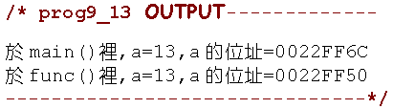
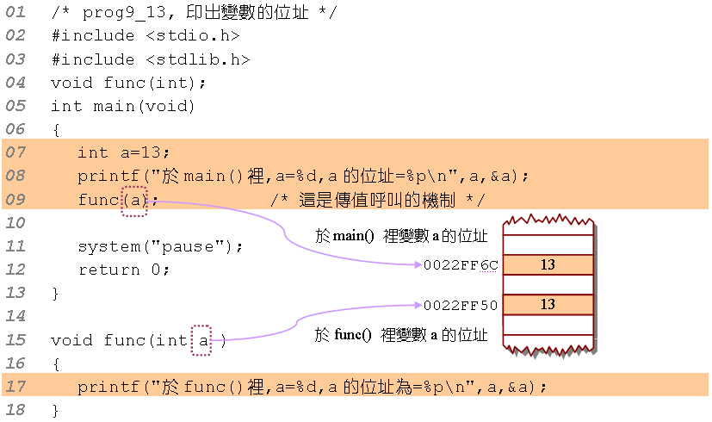
傳遞數值到函數 (傳值呼叫)
9.3 傳遞陣列給函數
傳遞整數到函數func() 裡的範例 （傳值）：

Slide 26
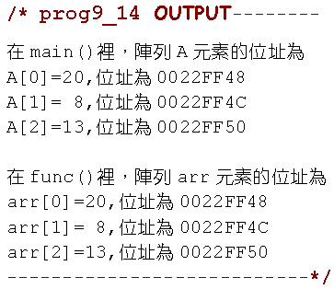
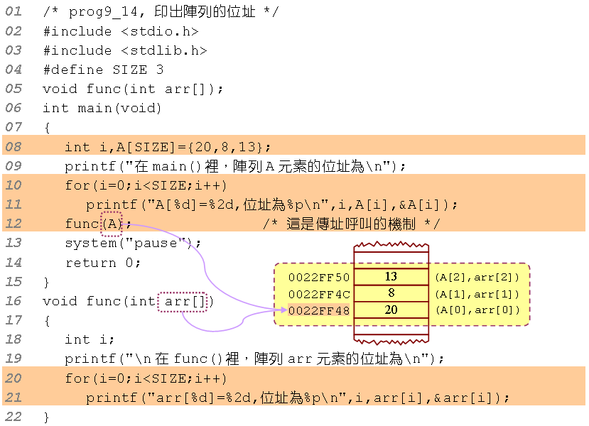
傳遞位址到函數 (傳址呼叫)
9.3 傳遞陣列給函數

Slide 27
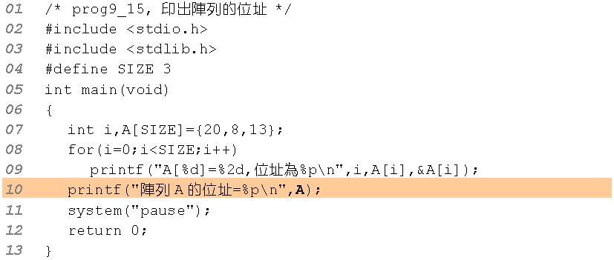
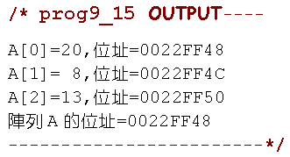
陣列的位址
9.3 傳遞陣列給函數
C語言是以陣列第一個元素的位址當成是陣列的位址
陣列名稱本身就是存放陣列位址的變數

Slide 28
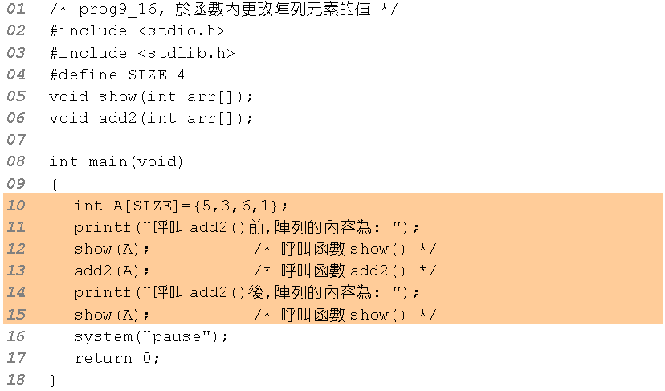
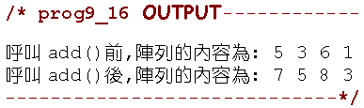
傳遞陣列到函數的應用 (1/2)
9.3 傳遞陣列給函數
於函數裡變更陣列元素的值：

Slide 29
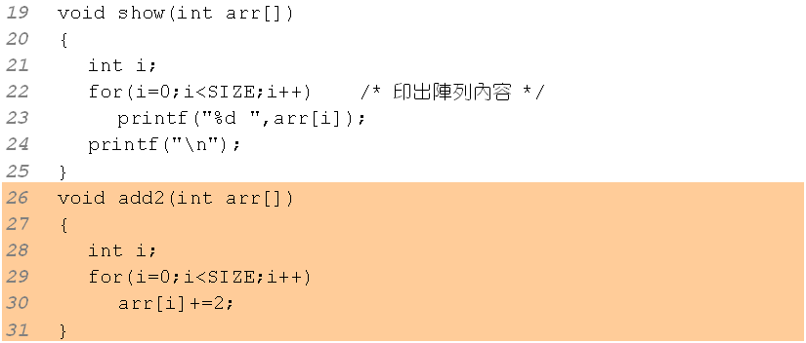
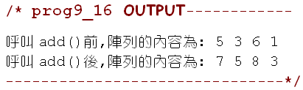
傳遞陣列到函數的應用 (2/2)
9.3 傳遞陣列給函數

Slide 30
一維陣列的應用-氣泡排序法
9.3 傳遞陣列給函數
原始陣列
5<26，不換
26
5
81
7
63
第二次搜尋
5
26
7
63
81
氣泡排序的排序過程-從小到大
26>7，互換
26>5，互換
5
7
26
63
81
5
26
81
7
63
26<63，不換
26<81，不換
5
7
26
63
81
5<7，不換
第一次搜尋
5
26
81
7
63
5
7
26
63
81
81>7，互換
5<7，不換
第四次搜尋
5
26
7
81
63
第三次搜尋
5
7
26
63
81
81>63，互換
7<26，不換
5
26
7
63
81
5
7
26
63
81

Slide 31
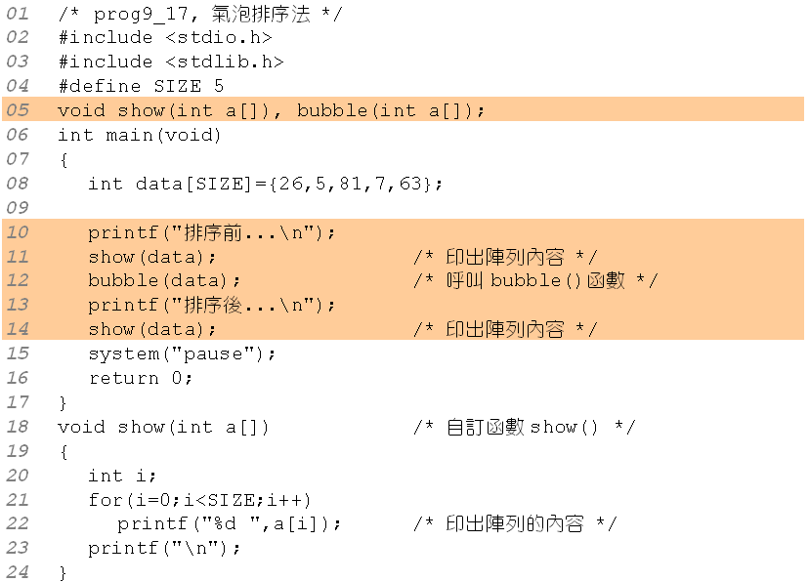
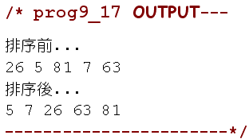
氣泡排序法的程式碼 (1/2)
9.3 傳遞陣列給函數

Slide 32
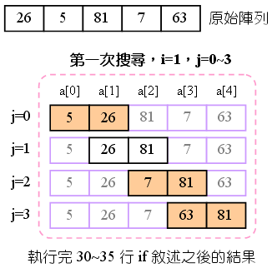
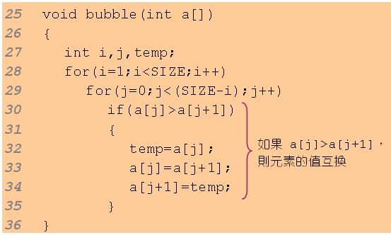
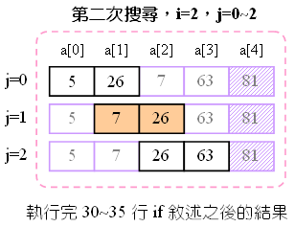
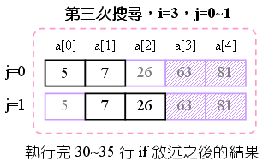
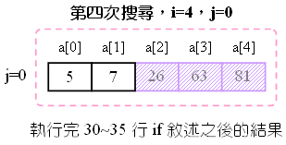
氣泡排序法的程式碼 (2/2)
9.3 傳遞陣列給函數

Slide 33


氣泡排序法的改良版
9.3 傳遞陣列給函數
利用 flag 控制進入外層迴圈搜尋的時機：
本範例為prog9_18, 其中main() 函數與show() 函數已省略

Slide 34




改良版的圖說
9.3 傳遞陣列給函數

Slide 35
傳遞二維與多維陣列
9.3 傳遞陣列給函數
傳遞二維陣列的格式：
二維陣列的宣告格式
傳回值型態 函數名稱(資料型態 陣列名稱[][行的個數]); /* 原型 */
int main(void)
{
資料型態 陣列名稱[列的個數][行的個數];
...
函數名稱(陣列名稱);
...
}
傳回值型態 函數名稱(資料型態 陣列名稱[] [行的個數] )
{
...
}
必須填入行的個數
必須填入行的個數

Slide 36


傳遞二維陣列的範例 (2/2)
9.3 傳遞陣列給函數
尋找二維陣列的最大值與最小值 ：

Slide 37

傳遞二維陣列的範例 (1/2)
9.3 傳遞陣列給函數

Slide 38

字串的宣告與初值的設定
9.4 字串
字元以單引號包圍，而字串則是以雙引號包圍：
    'a' /* 這是字元常數 a */
    "a" /* 這是字串常數 a */
    "Sweet home" /* 這是字串常數 Sweet home */
下面是字串宣告的語法：
字串宣告的語法
char 字元陣列名稱[陣列大小] = 字串常數;
char str[]="Sweet home";

Slide 39


字元與字串之比較
9.4 字串
字元與字串之比較的範例：

Slide 40
字串的輸入與輸出函數
9.5 字串的輸入與輸出函數
gets() 與 puts() 的格式：
gets() 的格式
gets(字元陣列名稱);
puts() 的格式
puts(字元陣列名稱);
或者是
puts(字串常數);

Slide 41


gets() 與 puts() 函數
9.5 字串的輸入與輸出函數
gets() 與 puts() 的使用範例：

Slide 42


大小寫的轉換範例 (1/2)
9.5 字串的輸入與輸出函數
大小寫的轉換範例：

Slide 43

大小寫的轉換範例 (2/2)
9.5 字串的輸入與輸出函數

Slide 44
字串陣列
9.6 字串陣列
字串陣列的宣告與初值設定的格式：
字串陣列的宣告
char 字元陣列名稱[字串的個數][字串長度];
宣告字串陣列，並設定初值
char 字元陣列名稱[字串的個數][字串長度]=
{"字串常數1", "字串常數2",..., "字串常數n"};
char customer[6][15];
char S[3][10]={"Tom","Lily","James Lee"};

Slide 45



字串陣列元素的存取
字串變數於記憶體內的儲存方式：

Slide 46


複製字串陣列
9.6 字串陣列

